Slide 1
Proxy
Akhmad Zaini

Slide 2
Pengguna Internet +62

Slide 3
Cheat
Proxy
VPN
DNS Costumization

Slide 4
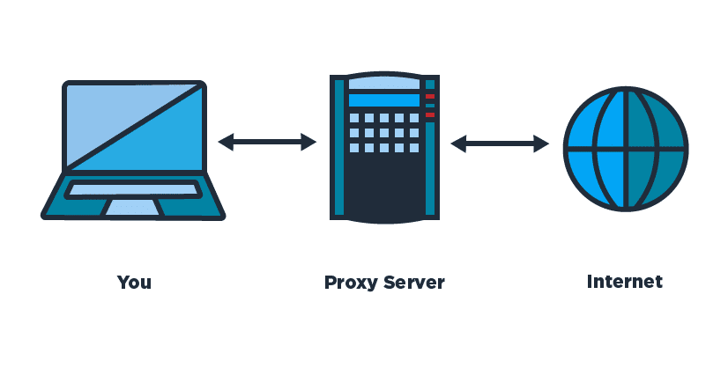
Proxy

Slide 5
Cara Kerja

Slide 6
Penggunaan
Monitoring & Filtering
Improving performance
Translation
Repairing Error
Access Service Anonimously
Security
Malicious Usage

Slide 7
Content Control
Memastikan konten yang diakses pengguna sesuai dengan kebijakan keamanan
Informasi detil URL yang diakses pengguna
Log user statistic

Slide 8
Cara kerja content control
Dasar filter : URL, DNS blacklist, URL regex, MIME, Content keyword
Pengguna => buka resource
Proxy menerima request
Proxy membuka resource yang diminta
Proxy mempelajari dan memproses filter (fleshtone match, content matching algorithm)
Proxy meneruskan resource ke pengguna atau menolak (HTTP fetch error)

Slide 9
Bypassing filter and censorship

Slide 10
Logging & eavesdropping
Proxy dapat mencatat seluruh aktivitas pengguna
Password, cookies & konten
Jangan gunakan proxy untuk aktivitas penting !!!

Slide 11
Improving Performance
Caching Proxy
Menyimpan konten yang sering diakses, sehingga dapat menghemat bandwidth
Reverse Proxy (Load balancer untuk server web)
Performance Enhancing Proxy (PEP)
Meningkatkan performa TCP pada koneksi dengan latensi tinggi dengan cara mempercepat proses ACK atau mengkompresi data yang dikirim pada layer aplikasi.

Slide 12
Reverse Proxy

Slide 13
Translation
Proxy yang digunakan untuk melokalkan konten yang bersifat global
Proses terjemahan bisa berasal dari mesin, manusia atau kombinasi keduanya
Memiliki cara kerja yang bervariasi (terjemahan, pengecualian atau konversi konten)

Slide 14
Error Repair (BikiniProxy)

Slide 15
Self Healing Strategies
HTTP/HTTPS Redirector that changes HTTP URLs to HTTPS URLs.
HTML Element Creator that creates missing HTML elements.
Library Injector injects missing libraries in the page.
Line Skipper wraps a statement with an if to prevent invalid object access.
Object Creator initializes a variable with an empty object to prevent further null dereferences.

Slide 16
Access Service Anonimously
Web proxy (anonymous proxy)
Server tujuan tidak menerima identitas pengakses yang sebenarnya
Kadang dimanfaatkan juga untuk geotargeting ads

Slide 17
Proxy untuk Security
Menyembunyikan struktur jaringan internal
Umumnya ditempatkan di DMZ
Pembatasan cross-domain resources

Slide 18
Arsitektur Proxy untuk Security

Slide 19
Malicious Usage
Penggunaan untuk hal negative
Cheat
Menghabiskan promo dari produk yang terbatas
Memata-matai aktivitas pengguna yang bersifat rahasia

